Slide 1
Дії з фрагментами зображення

Slide 2
Як працювати з фрагментами зображення
які дії можна виконувати над фрагментами зображення;
Навчитеся
працювати з фрагментами зображення.
Сьогодні ви дізнаєтеся

Slide 3
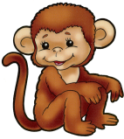
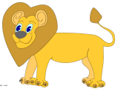
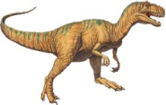
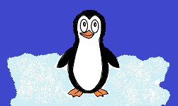
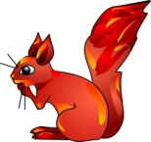
Розгадайте кросворд
1
3
2
1
М | а | в | П | а
2
Д | и | н | о | з | А | в | р
5
3
Л | е | в
4
4
П | і | н | г | в | І | н
5
Т | и | г | р
6
К | е | н | г | у | Р | у
7
6
7
Б | і | л | к | А
Далі

Slide 4
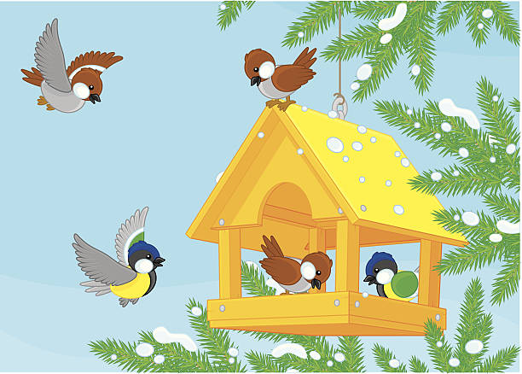
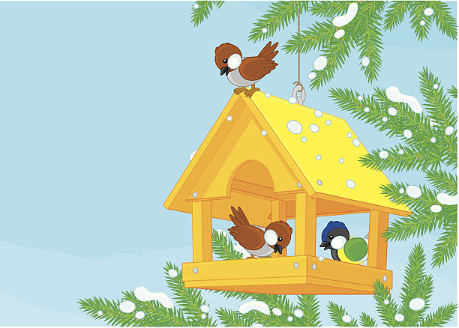
Як працювати з фрагментами зображення
Порівняй малюнки. Які зміни було внесено в другий малюнок?

Slide 5
Як працювати з фрагментами зображення
У графічному редакторі можна змінювати малюнки та їх фрагменти. Наприклад, їх можна:
збільшити
зменшити
повернути
пере-містити
видалити тощо
Для цього фрагмент потрібно спочатку виділити.

Slide 6
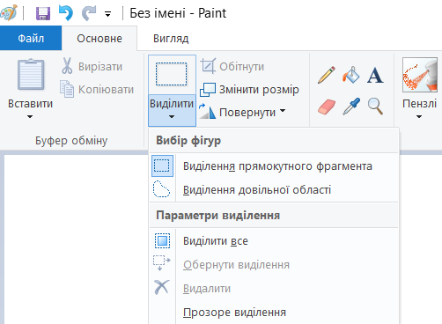
Як працювати з фрагментами зображення
Виділяємо фрагмент
Вибери команду Виділити в групі Зображення на вкладці Основне.
1
2
Вибери інструмент Прямокутна область або Довільна область.

Slide 7
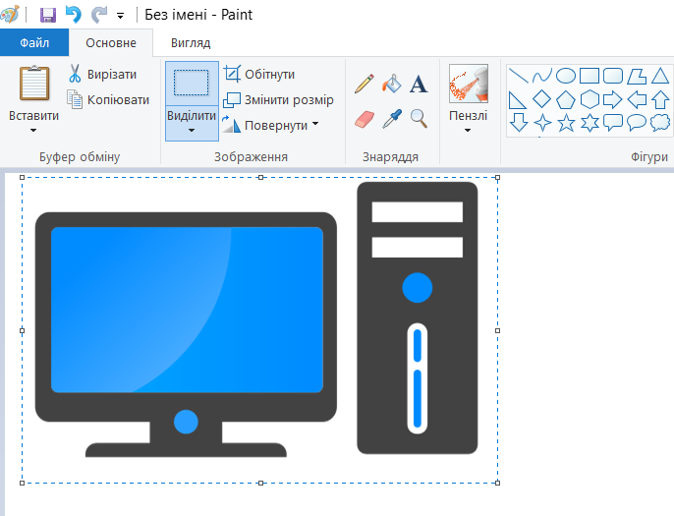
Як працювати з фрагментами зображення
Виділяємо фрагмент (продовження…)
З натиснутою лівою клавішею миші протягни вказівник так, щоб виділити необхідний фрагмент.
Навколо фрагмента з’явиться прямокутна рамка з маркерами.

Slide 8
Як працювати з фрагментами зображення
Щоб зняти виділення, достатньо клацнути мишею за межами виділеного фрагмента або натиснути клавішу Esc.

Slide 9
Як працювати з фрагментами зображення
Зверни увагу! Вказівник миші під час виділення має вигляд,
А всередині виділеного фрагмента набуває вигляду,

Slide 10
Як працювати з фрагментами зображення
Переміщуємо фрагмент
Виділи потрібний фрагмент.
Перетягни фрагмент з натиснутою лівою клавішею миші.

Slide 11
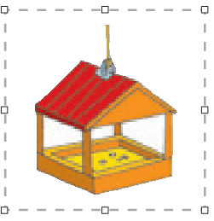
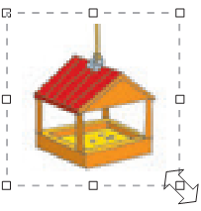
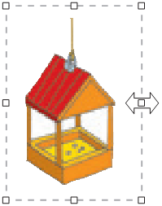
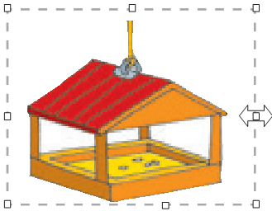
Як працювати з фрагментами зображення
Змінюємо розмір фрагмента за допомогою маркерів
Маркери
Виділений
фрагмент
Зменшення
розміру
Стискання
Розтягнення

Slide 12
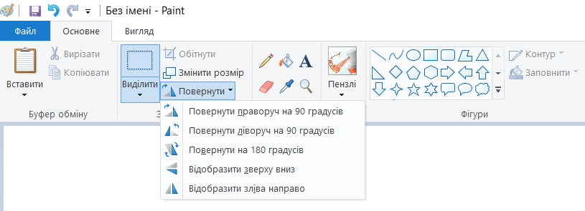
Як працювати з фрагментами зображення
Повертаємо зображення
1
2

Slide 13
Як працювати з фрагментами зображення
Повертаємо зображення
Виділений
фрагмент
Повернути
На 90° праворуч
Відобразити
По вертикалі
Відобразити
по горизонталі

Slide 14
Як працювати з фрагментами зображення
Видаляємо фрагмент
Виділи фрагмент, який потрібно видалити.
Натисни клавішу Delete.

Slide 15
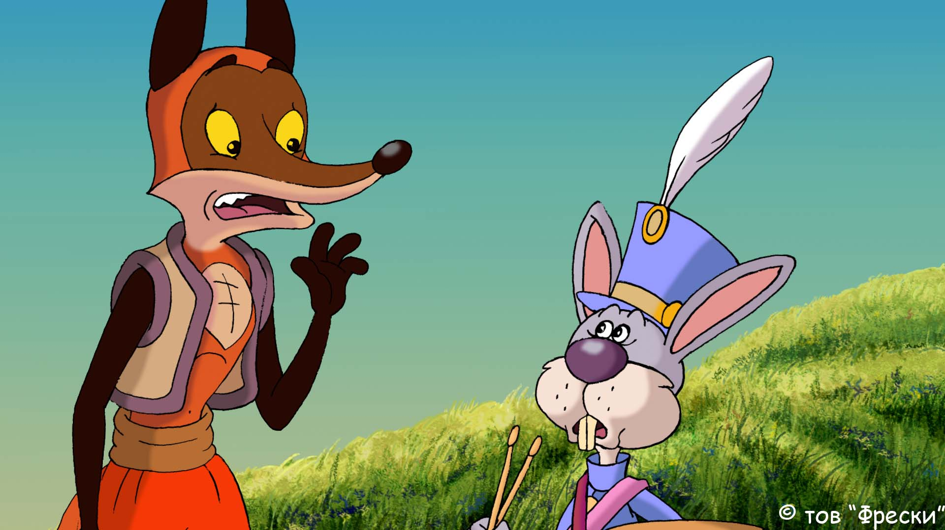
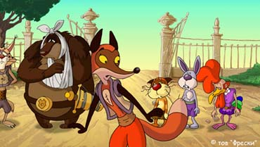
Цікавинки
Для першого українського мультиплікаційного серіалу «Лис Микита», знятого за мотивами казки Івана Франка, було створено 450 тисяч комп’ютерних малюнків.

Slide 16
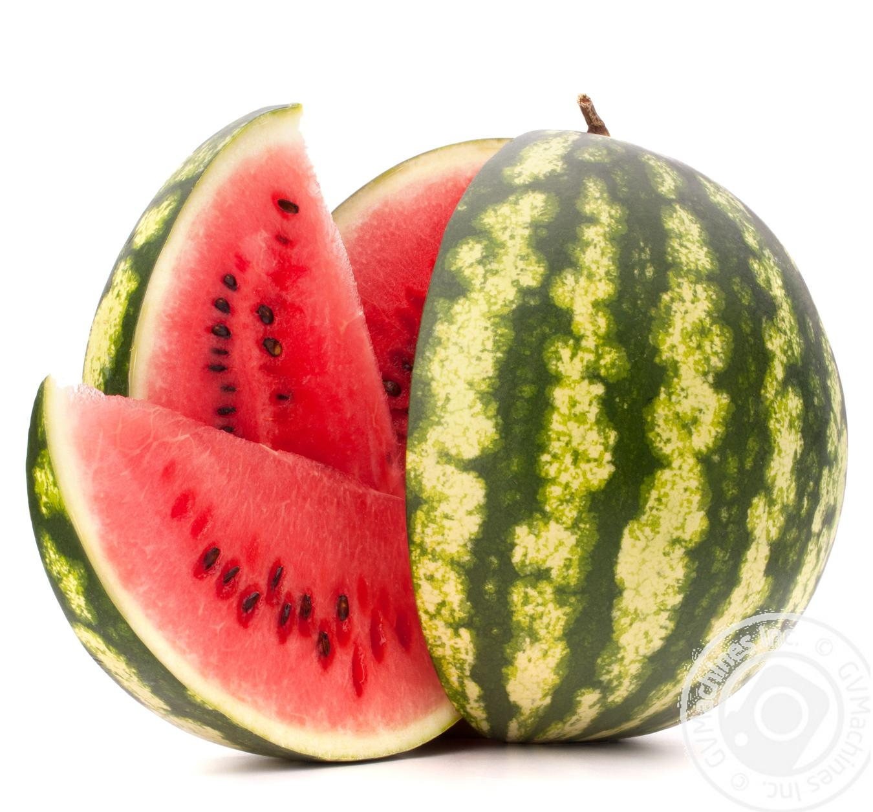
Запитання і завдання
Круглий, як куля, Червоний, як кров,
Зелений, як трава, Солодкий, як мед.
Відповідь:
Кавун

Slide 17
Запитання і завдання
Золотий пішов,
А срібний прийшов.
Відповідь:
Сонце
Місця

Slide 18
Фізкультхвилинка

